Slide 1
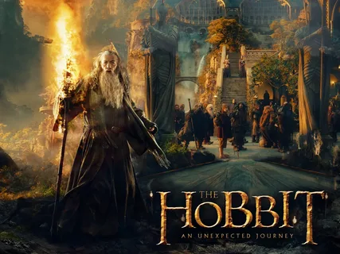

Slide 2
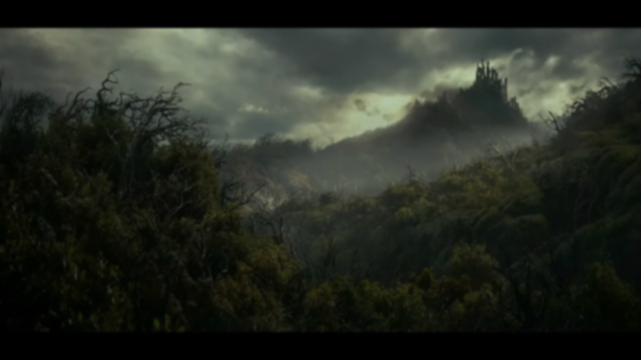
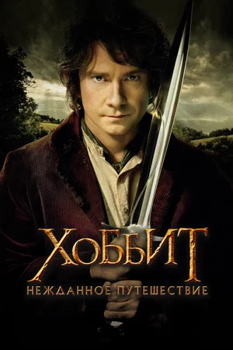
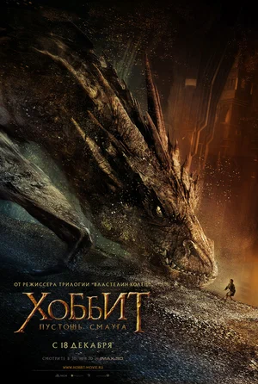
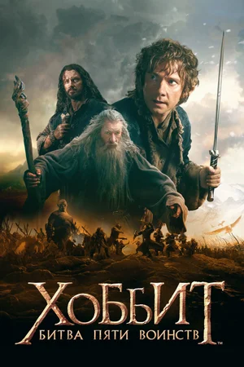
Хоббит: Нежданное путешествие (2012)
8.1Рейтинг Кинопоиска 8.1
О фильме
Год производства 2012
Страна Новая Зеландия, США
Жанр фэнтези, приключения, боевик
Режиссер
Питер Джексон
Бюджет
$180 000 000
Сборы в США
$303 003 568
Сборы в мире
+ $714 000 000 = $1 017 003 568 сборы
Премьера в мире 28 ноября 2012, ...
Время 2 ч 49 мин

Slide 3
Хоббит: Пустошь Смауга (2013)
8. Рейтинг Кинопоиска 8.
О фильме
Год производства 2013
Страна Новая Зеландия, США
Жанр фэнтези, приключения, боевик
Режиссер
Питер Джексон
Бюджет
$225 000 000
Сборы в США $258 387 334
Сборы в мире + $700 640 658 = $959 027 992
Премьера в мире 28 ноября 2012, ...
Время 2 ч 41 мин

Slide 4
Хоббит: Битва пяти воинств (2014)
7.9 Рейтинг Кинопоиска 7.9
О фильме
Год производства 2014
Страна Новая Зеландия, США
Жанр фэнтези, приключения, боевик
Режиссер
Питер Джексон
Бюджет
$250 000 000
Сборы в США $258 387 334
Сборы в мире + $700 640 658 = $959 027 992
Премьера в мире 28 ноября 2012, ...
Время 2 ч 24 мин

Slide 5
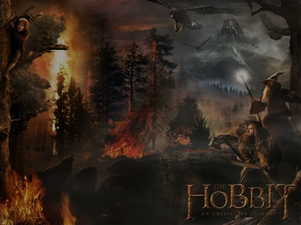

Хоббит: Нежданное путешествие
Хоббит Бильбо Бэггинс пускается в грандиозный поход, целью которого является отвоевание утраченного королевства гномов Эребор у дракона Смауга. Совершенно неожиданно с хоббитом налаживает контакт волшебник Гэндальф Серый. Так Бильбо находит себя и присоединяется к компании тринадцати гномов, возглавляемых легендарным воином Торином Дубощитом. Их путешествие пройдёт через Дикий Край, предательские земли, населенные гоблинами и орками, смертоносными варгами, гигантскими пауками, меняющим шкуры народом и волшебниками.
И хотя их цель находится на Востоке, среди пустошей Одинокой Горы, сначала им придется выбраться из туннелей гоблинов, где Бильбо встретит существо, которое изменит его жизнь навсегда - Голлума.

Slide 6
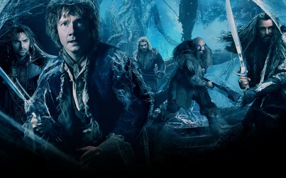
Хоббит: Пустошь Смауга
Продолжение путешествия хоббита Бильбо Бэггинса, волшебника Гэндальфа и 13 отважных гномов. Их компания должна добраться до Одинокой горы. А там они встретятся с величайшей опасностью из всех — созданием куда более ужасающим, чем все их прошлые противники, чудовищем, которое проверит на прочность не только их мужество, но крепость их дружбы и правильность выбранного пути, — драконом Смаугом.

Slide 7
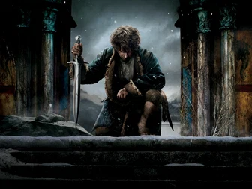
Хоббит: Битва пяти воинств
Когда отряд из тринадцати гномов нанимал хоббита Бильбо Бэгинса в качестве взломщика и четырнадцатого, «счастливого», участника похода к Одинокой горе, Бильбо полагал, что его приключения закончатся, когда он выполнит свою задачу - найдет сокровище, которое так необходимо предводителю гномов Торину. Путешествие в Эребор, захваченное драконом Смаугом королевство гномов, оказалось еще более опасным, чем предполагали гномы и даже Гэндальф - мудрый волшебник, протянувший Торину и его отряду руку помощи.
В погоню за гномами устремилась армия орков, ведомых пробудившимся в руинах древним злом, а эльфы и люди, с которыми Бильбо и его товарищам пришлось иметь дело во время путешествия и которые пострадали от последствий желания гномов вернуть свой дом, предъявили права на щедрое вознаграждение - часть сокровищ Одинокой горы. Скоро неподалеку от Одинокой горы встретятся пять армий, и лишь кровопролитная битва определит результаты смелого гномьего похода.

